Slide 1









TRƯỜNG TIỂU HỌC GIA THỤY
CHÀO MỪNG CÁC EM HỌC SINH
SÁCH CÁNH DIỀU
LỚP 3
Giáo viên thực hiện: Trịnh Thị Thanh Dung

Slide 2



Slide 3

Khởi Động
Loa phát thanh buổi sáng trong thôn là dạng thông tin gì?
Dạng âm thanh

Slide 4
Khởi Động
- Trong các phát biểu sau, những phát biểu nào đúng? 1) Hai ngón tay trỏ luôn đặt ở phím F và phím J trên hàng phím cơ sở. 2) Hai ngón tay trỏ luôn đặt ở phím G và phím H trên hàng phím cơ sở. 3) Các ngón tay còn lại đặt lần lượt trên hàng phím cơ sở và đưa tay lên hoặc xuống khi cần gõ hàng phím trên và hàng phím dưới. Sau đó đưa các ngón tay về đúng vị trí ở hàng phím cơ sở. 4) Các ngón tay còn lại lần lượt đặt trên hàng phím cơ sở và đưa tay lên hoặc xuống khi cần gõ hàng phím trên và hàng phím dưới. Sau đó giữ nguyên vị trí các ngón tay.

Slide 5
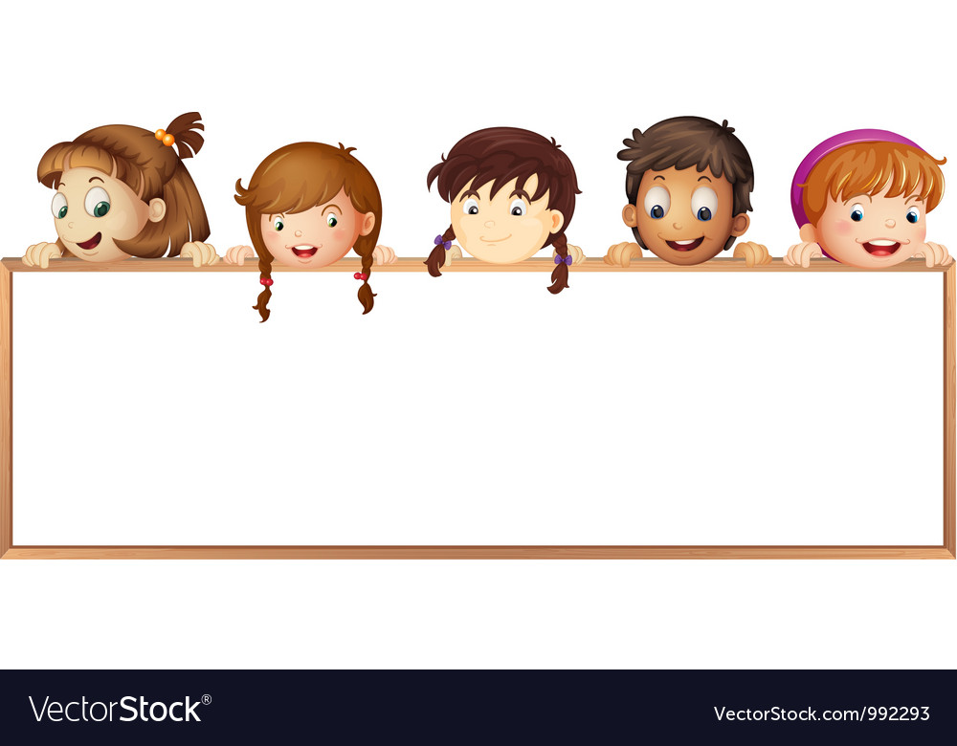

Bài 4: Ôn tập về thông tin và xử lý thông tin.

Slide 6
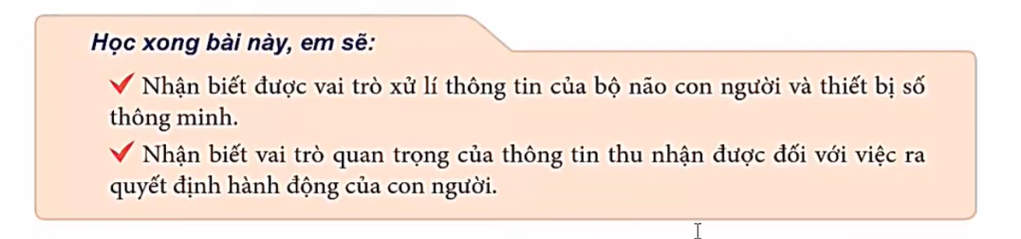

Slide 7
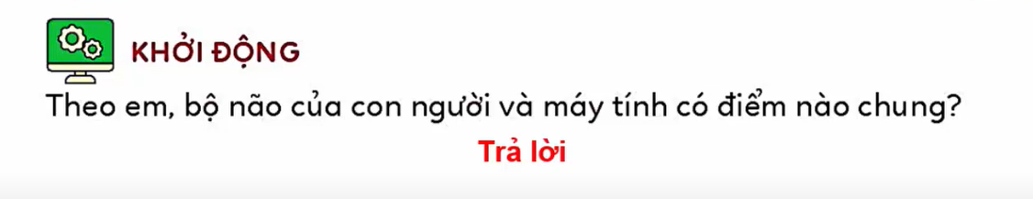
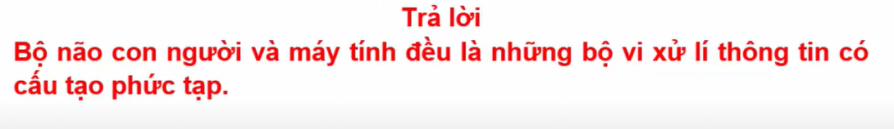

Slide 8
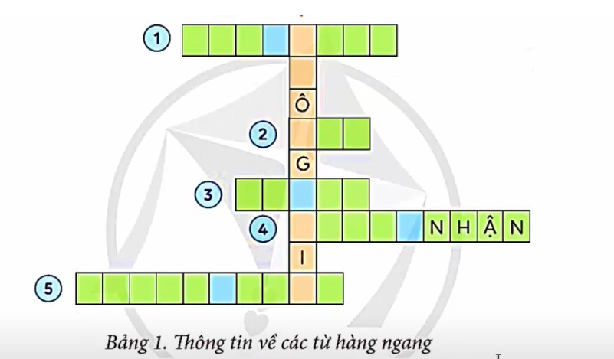
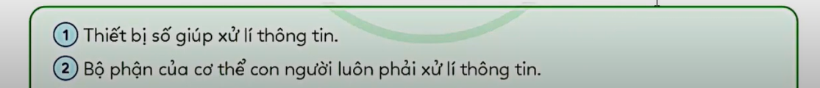

Slide 9
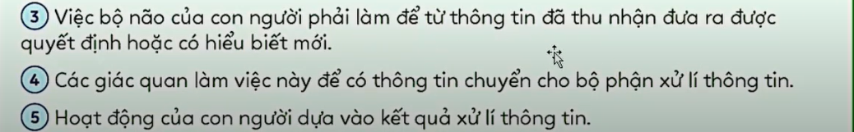

Slide 10
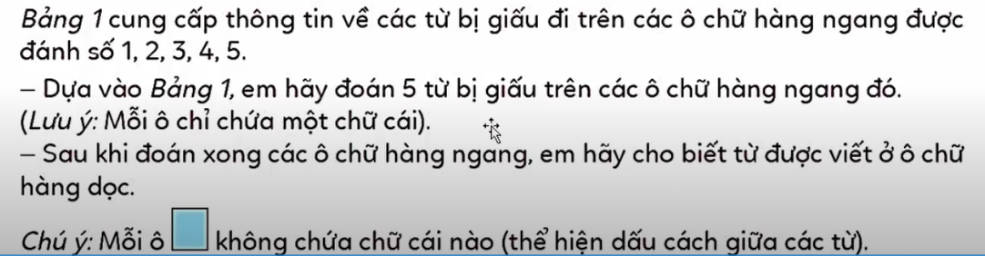

Slide 11
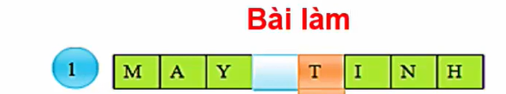


Slide 12


Slide 13
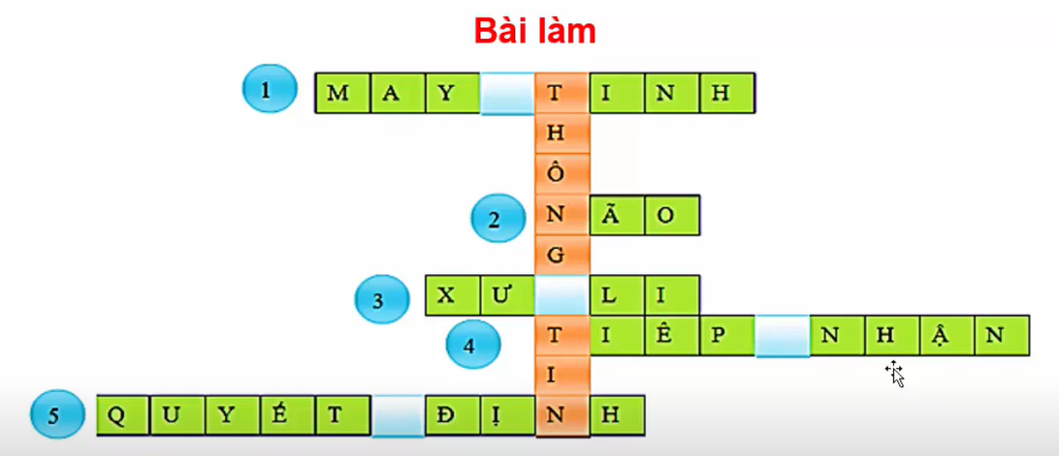

Slide 14
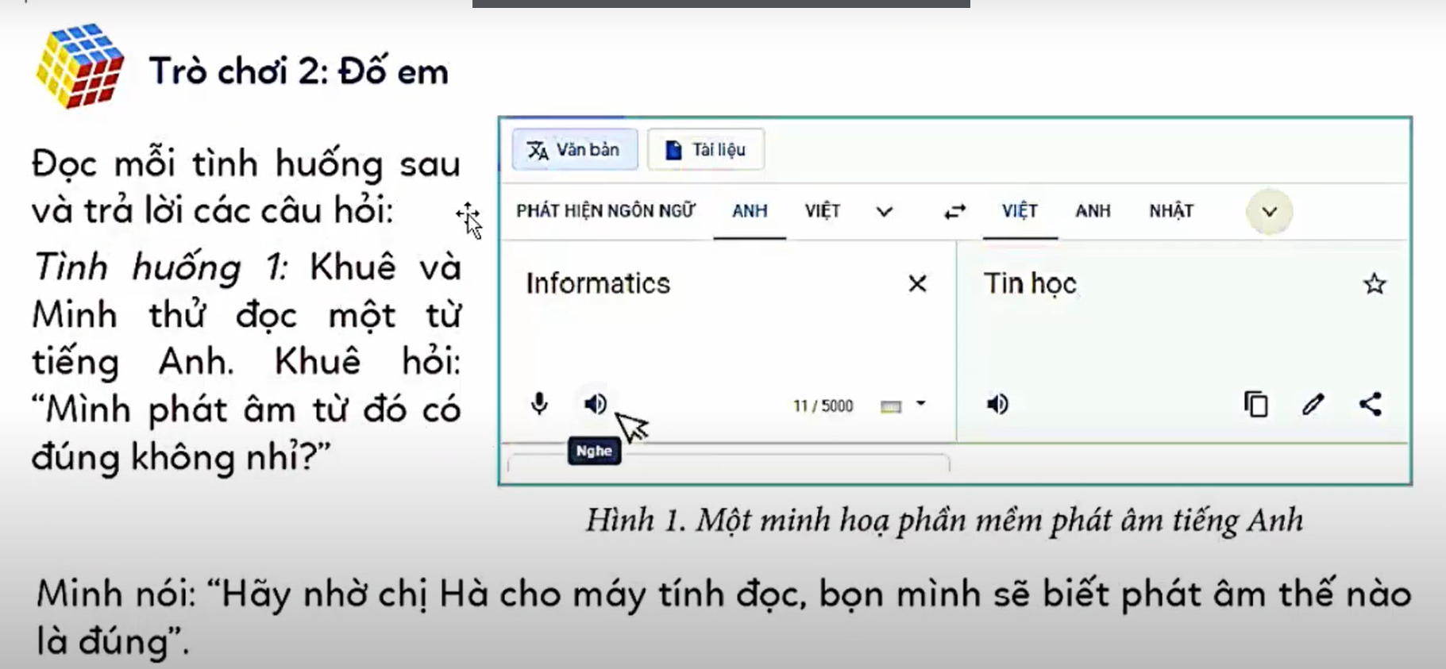

Slide 15
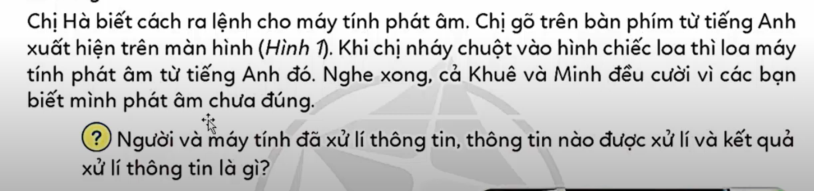

Slide 16
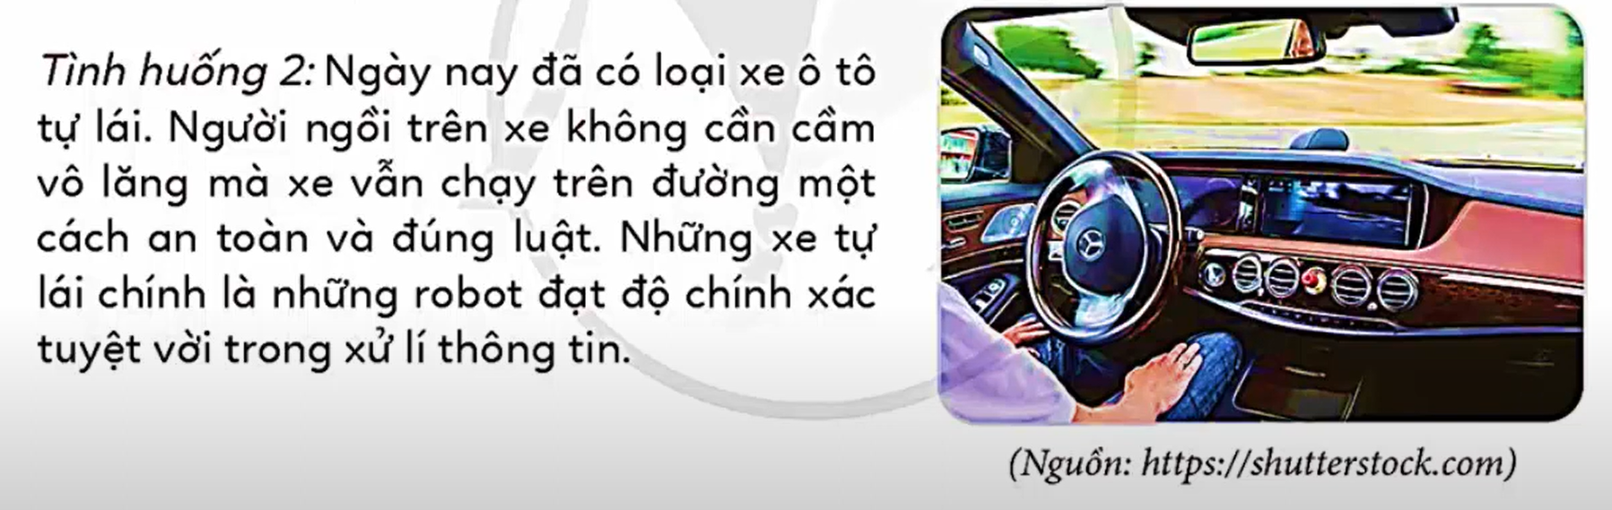
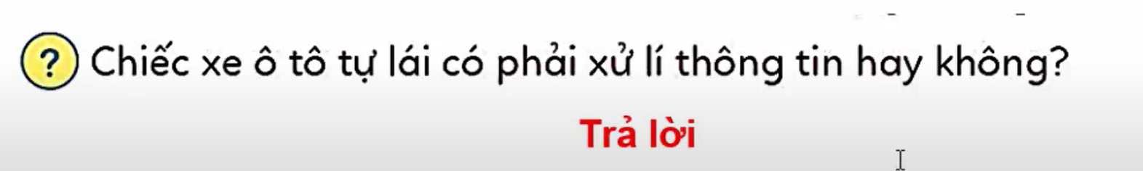

Slide 17
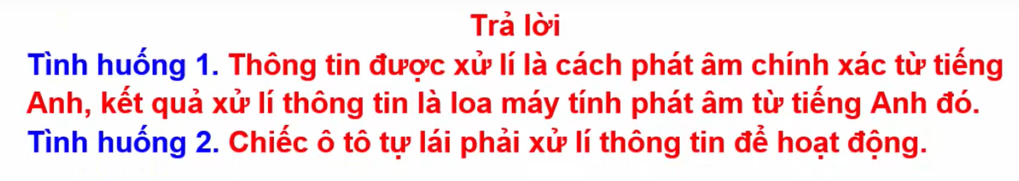

Slide 18
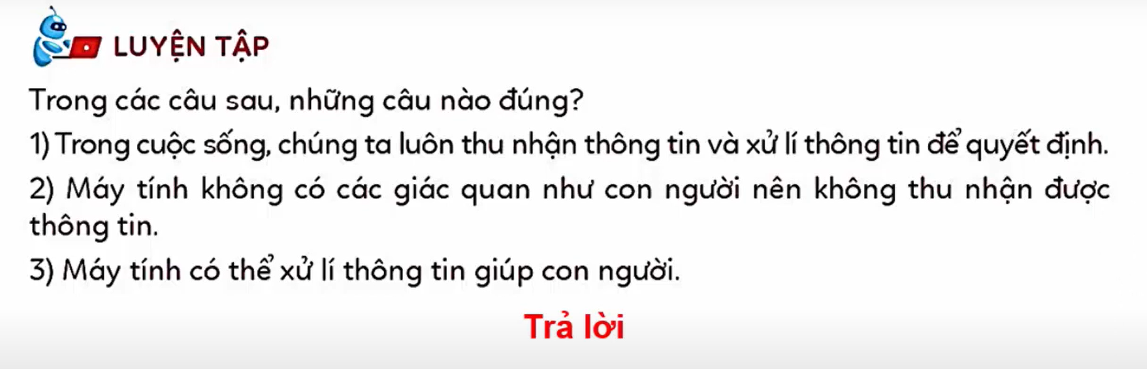

Slide 19
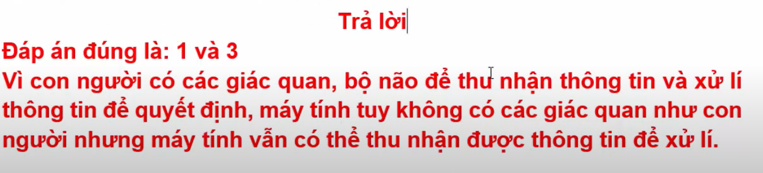

Slide 20
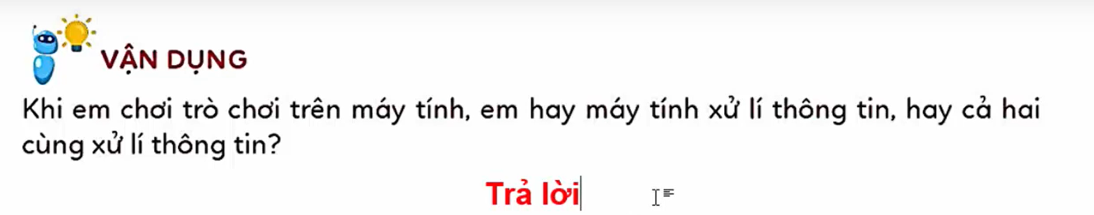

Slide 21


Ghi nhớ

Slide 22




Tiết học tin học hôm nay kết thúc.
THANK YOU!

